Slide 1
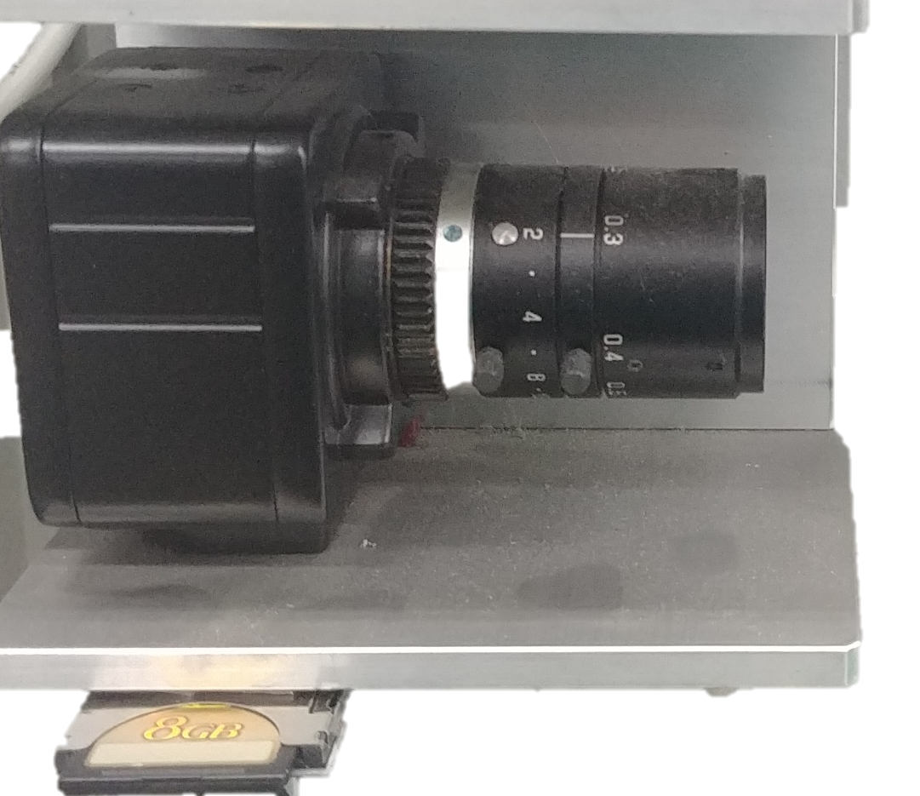
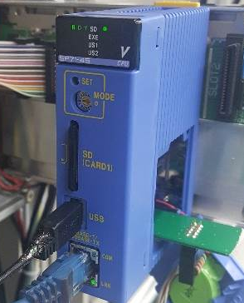

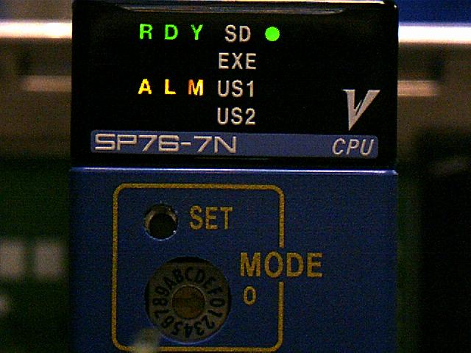
SD카드 교환
① SD 익스텐더 JIG에서 SD 카드 제거
-> SD카드를 제품에 장착
② LED 확인: SD 점등

